Slide 1
PRESENTACION PLAN DIFERENCIADO 3° MEDIO HISTORIA, GEOGRAFIA Y CIENCIAS SOCIALES
PROFESOR: CARLOS ANDRES BARRA ESPINOZA

Slide 2
HISTORIA, GEOGRAFIA Y CIENCIAS SOCIALES
Esta disciplina permite analizar los problemas del presente desde conceptos, teorías y metodologías propias de la historia, la geografía y la economía. Esto significa formular nuevas preguntas que consideren enfoques, interpretaciones y categorías analíticas de cada una de ellas para que los estudiantes comprendan cómo se construye su conocimiento, fundamenten sus opiniones y problematicen sus experiencias individuales y colectivas.

Slide 3
HISTORIA, GEOGRAFIA Y CIENCIAS SOCIALES:
COMPRENSION HISTORICA DEL PRESENTE
GEOGRAFIA, TERRITORIA Y DESAFIOS SOCIOAMBIENTALES
ECONOMIA Y SOCIEDAD

Slide 4
COMPRENSION HISTORICA DEL PRESENTE
Esta asignatura ofrece oportunidades para que los estudiantes analicen, elaboren preguntas y reflexionen sobre la historia y el presente. Ello implica que podrán reconocer y dimensionar históricamente los cambios sociales más recientes, discutir la importancia del conocimiento histórico en la sociedad e identificar y valorar las posibilidades que tienen las personas y grupos de participar en el mejoramiento de la sociedad en que viven.

Slide 5
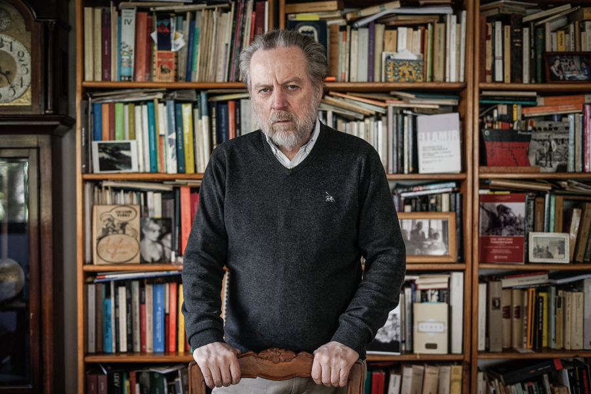
COMPRENSION HISTORICA DEL PRESENTE (CAMPO LABORAL)
Docencia, en investigación y/o en la aplicación de sus conocimientos en empresas e instituciones oficiales o privadas.
En la organización, catalogación y manejo de archivos.
En la elaboración y preparación de textos de enseñanza y de divulgación de la historia.
En gestión cultural, asesorando instituciones sociales, medios de comunicación, Organizaciones No Gubernamentales, museos y bibliotecas.

Slide 6
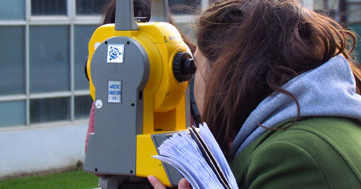
GEOGRAFIA, TERRITORIO Y DESAFIOS SOCIOAMBIENTALES
Esta asignatura ofrece oportunidades para comprender conceptos y habilidades de la disciplina geográfica que se ponen en juego en la vida cotidiana, en el entendido de que los seres humanos somos parte activa del espacio en el que nos desarrollamos. Esto se expresa, por ejemplo, en el uso y la organización espacial de las ciudades y los asentamientos humanos, y en la relación de la sociedad con el medioambiente.

Slide 7
GEOGRAFIA, TERRITORIA Y DESAFIOS SOCIOAMBIENTALES (CAMPO LABORAL)
Planificación Territorial y Urbanística.
Medio Ambiente.
Desarrollo Territorial.
Tecnologías de la Información Geográfica (SIG)
Sociedad del conocimiento.

Slide 8
ECONOMIA Y SOCIEDAD
Esta asignatura profundiza en el conocimiento de la economía como ciencia social, para que los estudiantes sean capaces de relacionar sus conceptos y principios fundamentales con su propia vida y aplicarlos para comprender el funcionamiento económico de la sociedad.

Slide 9
ECONOMIA Y SOCIEDAD (CAMPO LABORAL)
Organismos gubernamentales.
Empresas de área industrial.
Instituciones financieras.
Planificador de empresas.
Universidades.
ONG.
Consultor autónomo.
Mercados especulativos.

